Slide 1

第10章 信号产生与处理电路

Slide 2
第10章 信号产生与处理电路
10. 1 正弦波振荡电路
10.2 非正弦波产生电路
10.3 有源滤波电路

Slide 3
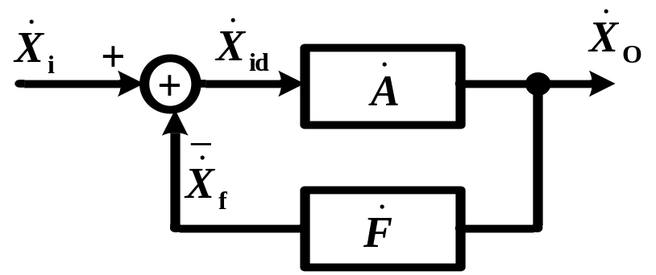
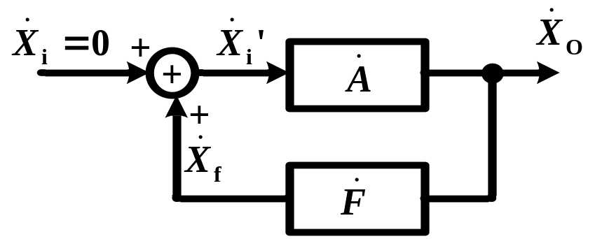


10. 1 正弦波振荡电路
10.1.1 正弦波振荡电路的振荡条件
1. 正弦波振荡的条件
无外加信号，输出一定频率一定幅值的信号。
与负反馈放大电路振荡的不同之处：在正弦波振荡电路中引入的是正反馈，且振荡频率可控。
负反馈：自激振荡
正反馈：振荡电路

Slide 4
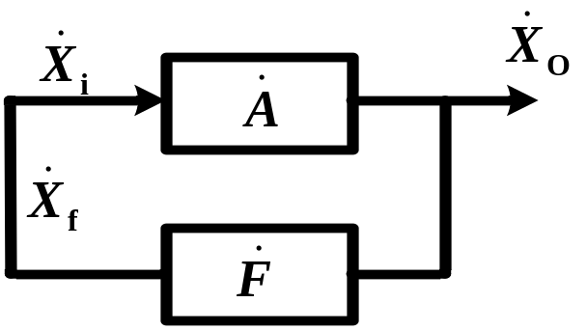
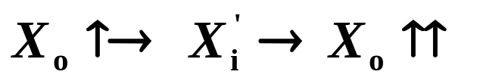
10. 1 正弦波振荡电路
在电扰动下，对于某一特定频率f₀的信号形成正反馈：
由于半导体器件的非线性特性及供电电源的限制，最终达到动态平衡，稳定在一定的幅值。。

Slide 5
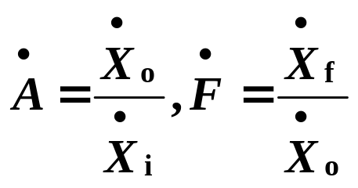
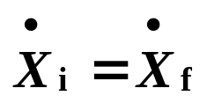
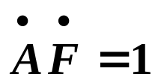
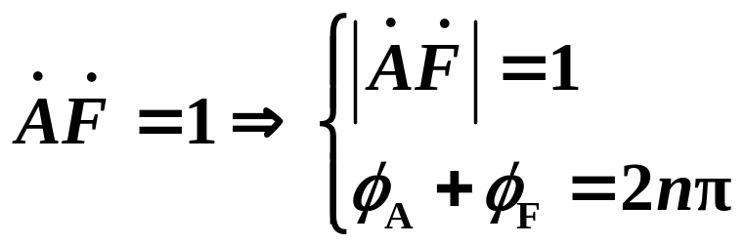

10.1.1 正弦波振荡电路的振荡条件
1. 正弦波振荡的条件
显然，要使电路维持振荡，必须有
幅值平衡条件
相位平衡条件
起振条件：
要产生正弦波振荡，必须有满足相位条件的f₀，且在合闸通电时对于f= f₀信号有从小到大直至稳幅的过程，即满足起振条件。

Slide 6
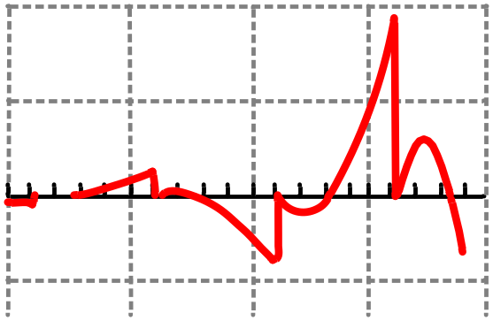
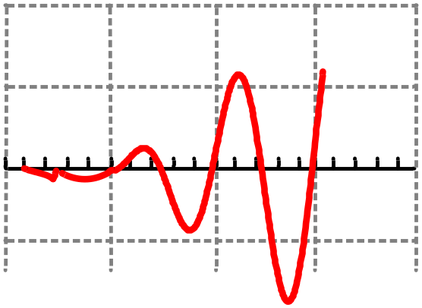
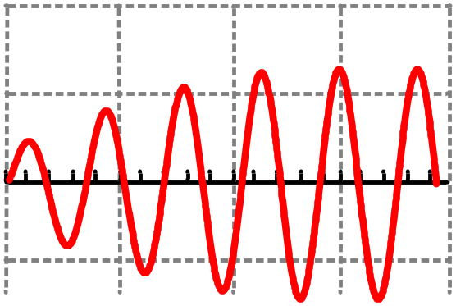
10.1.1 正弦波振荡电路的振荡条件
2. 起振与稳幅：输出电压从幅值很小、含有丰富频率，到仅有一种频率且幅值由小逐渐增大直至稳幅。
幅值很小
频率丰富
频率趋于单一幅值逐渐增大
逐渐变为单一频率的稳幅振荡

Slide 7

10.1.1 正弦波振荡电路的振荡条件
3. 基本组成部分
1) 放大电路(包括负反馈放大电路)：放大作用
2) 正反馈网络：满足相位条件
3) 选频网络：确定f₀，保证电路产生正弦波振荡
4) 非线性环节（稳幅环节）：稳幅
常合二为一

Slide 8
10.1.1 正弦波振荡电路的振荡条件
4、分析方法
1) 是否存在主要组成部分；
2) 放大电路能否正常工作，即是否有合适的Q点，信号是否可能正常传递，没有被短路或断路；
3) 是否满足相位条件，即是否存在 f₀，是否可能振荡 ；
4) 是否满足幅值条件，即是否一定振荡。

Slide 9
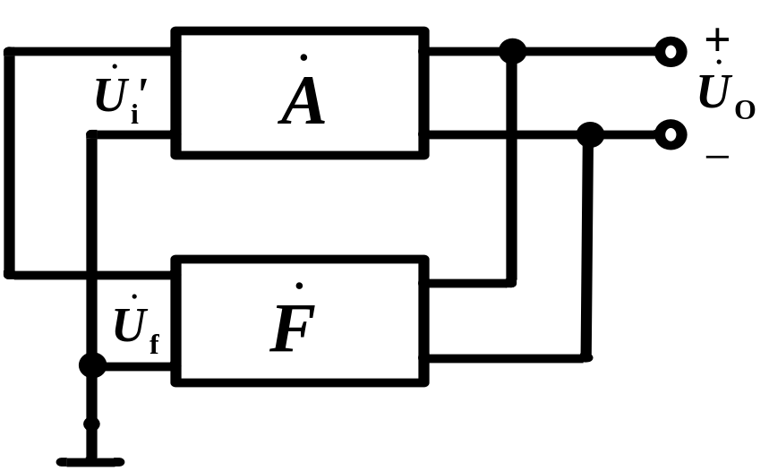

相位条件的判断方法：瞬时极性法
在多数正弦波振荡电路中，输出量、净输入量和反馈量均为电压量。
极性？
断开反馈，在断开处给放大电路加 f＝f₀的信号U_{i}，且规定其极性，然后根据
U_{i}的极性→ U_{o}的极性→ U_{f}的极性
若U_{f}与U_{i}极性相同，则电路可能产生自激振荡；否则电路不可能产生自激振荡。

Slide 10
10.1.1 正弦波振荡电路的振荡条件
5. 分类
常用选频网络所用元件分类。
1) RC正弦波振荡电路：1兆赫以下
2) LC正弦波振荡电路：几百千赫～几百兆赫
3) 石英晶体正弦波振荡电路：振荡频率稳定

Slide 11
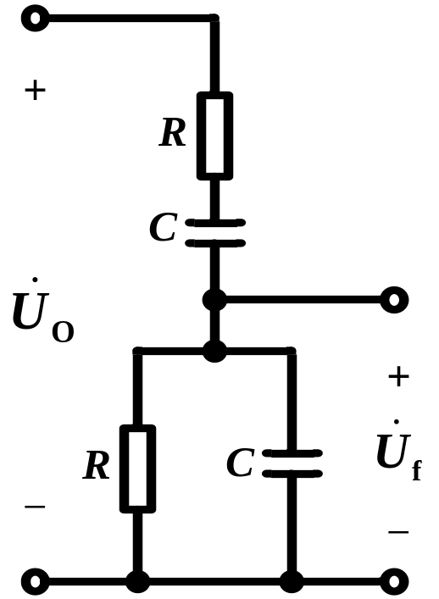
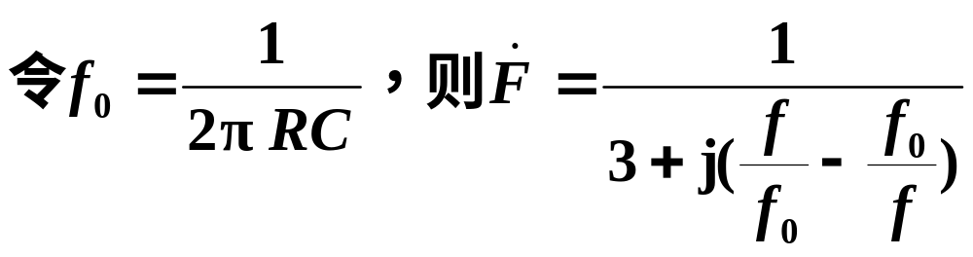
10.1.2 RC文氏桥正弦波振荡电路
1、RC串并联选频网络的频率响应
由第三章的知识可以知道

Slide 12
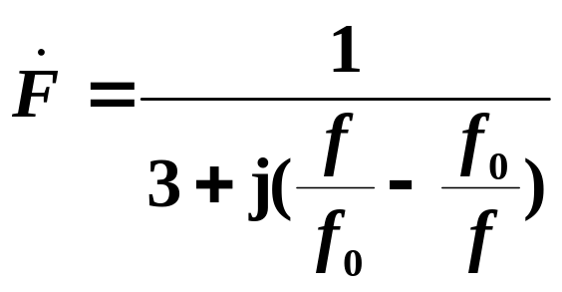
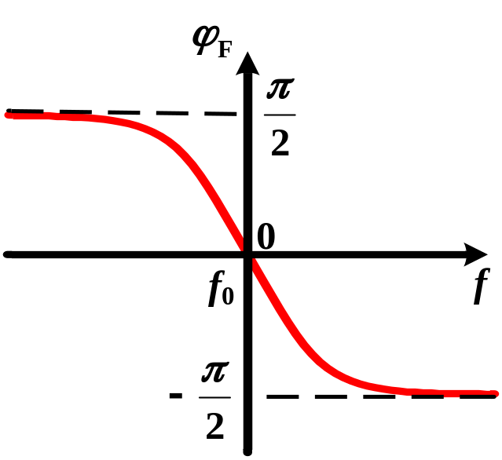
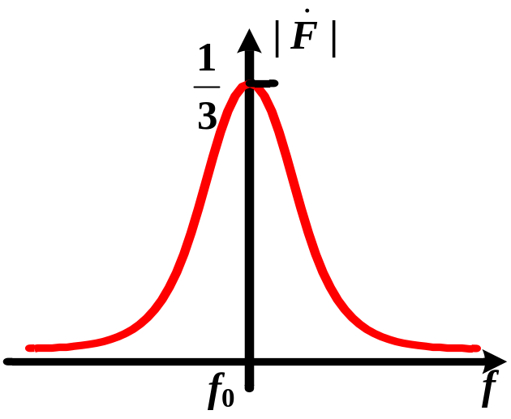

10.1.2 RC文氏桥正弦波振荡电路
1、RC串并联选频网络的频率响应
当 f=f₀时，不但φ=0，且 最大，为1/3。

Slide 13
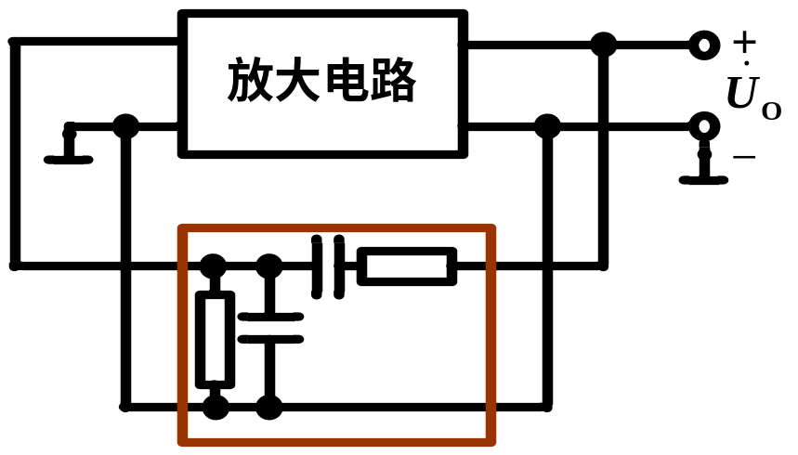
10.1.2 RC文氏桥正弦波振荡电路
2.RC文氏桥正弦波振荡电路
不符合相位条件
不符合幅值条件
1)是否可用共射放大电路？
2)是否可用共集放大电路？
3)是否可用共基放大电路？
4)是否可用两级共射放大电路？
输入电阻小、输出电阻大，影响f₀
可引入电压串联负反馈，使电压放大倍数大于3，且R_{i}大、R_{o}小，对f₀影响小。

Slide 14
10.1.2 RC文氏桥正弦波振荡电路
2.RC文氏桥正弦波振荡电路
应为RC 串并联网路配一个电压放大倍数略大于3、输入电阻趋于无穷大、输出电阻趋于0的放大电路。
同相比例电路

Slide 15
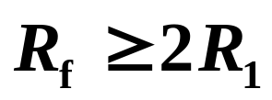
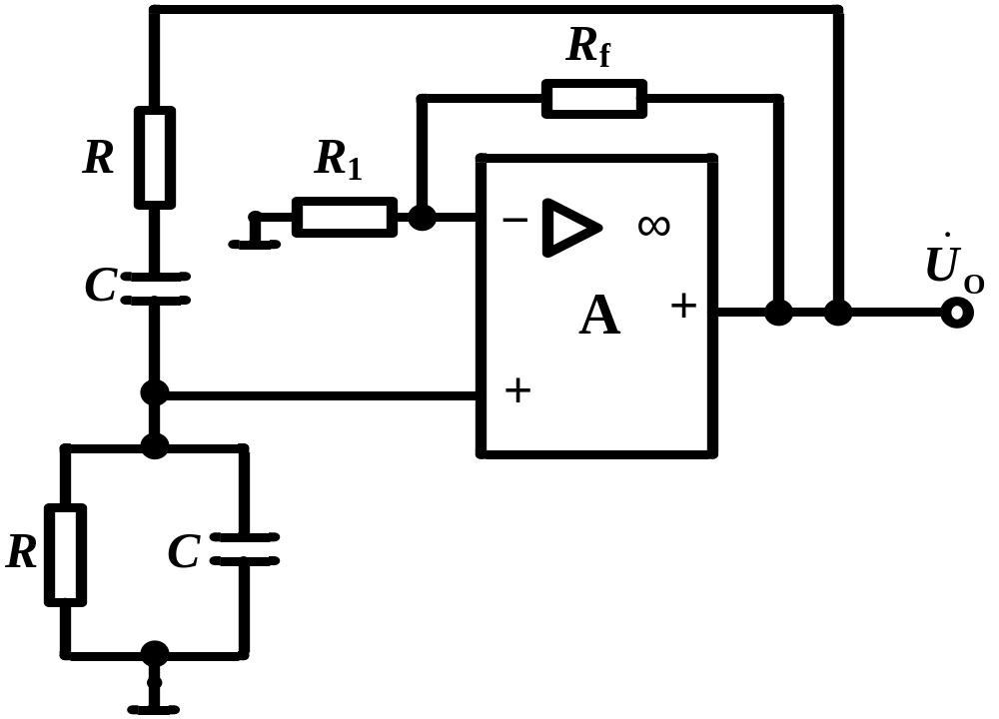
10.1.2 RC文氏桥正弦波振荡电路
2.RC文氏桥正弦波振荡电路
用同相比例运算电路作放大电路。
因同相比例运算电路有非常好的线性度，故 R₁ 或 R_{f} 用热敏电阻，或加二极管作为非线性环节。

Slide 16
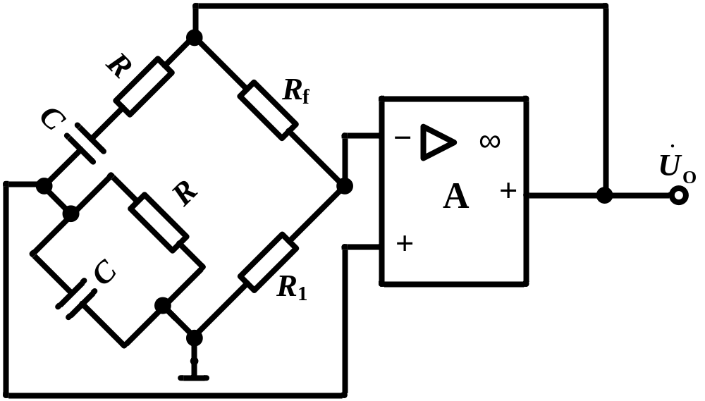
10.1.2 RC文氏桥正弦波振荡电路
2.RC文氏桥正弦波振荡电路
以RC串并联网络为选频网络和正反馈网络、并引入电压串联负反馈，两个网络构成桥路，一对顶点作为输出电压，一对顶点作为放大电路的净输入电压，就构成文氏桥振荡器。
文氏桥振荡器的特点？

Slide 17
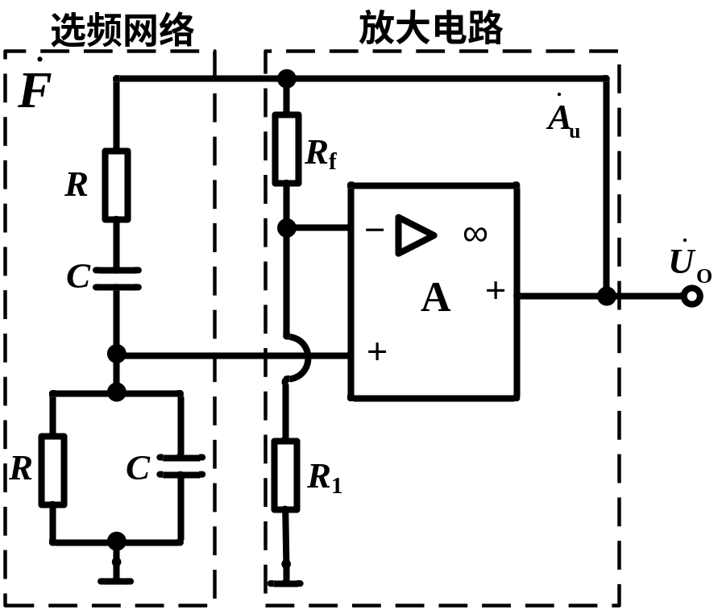
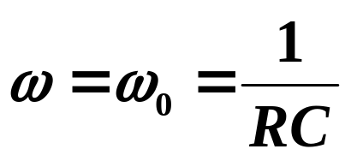




10.1.2 RC文氏桥正弦波振荡电路
振荡电路工作原理
当
时，
用瞬时极性法判断可知，电路满足相位平衡条件

Slide 18
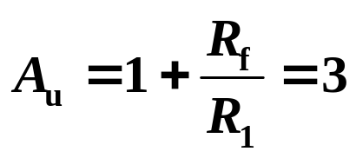
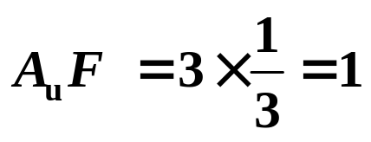
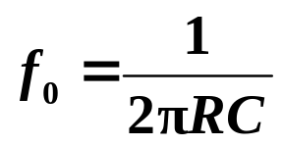
10.1.2 RC文氏桥正弦波振荡电路
振荡电路工作原理
此时若放大电路的电压增益为
则振荡电路满足振幅平衡条件
电路可以输出频率为 的正弦波

Slide 19
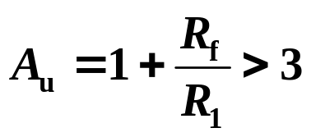

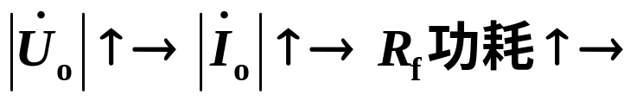
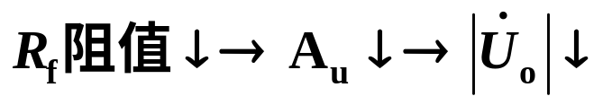
10.1.2 RC文氏桥正弦波振荡电路
稳幅措施
采用非线性元件
热敏元件
起振时，
即
热敏电阻
热敏电阻的作用
R_{f}温度↑

Slide 20
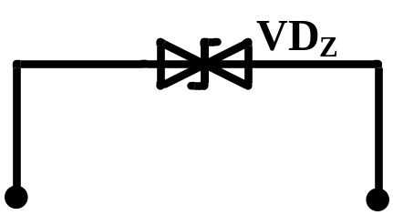
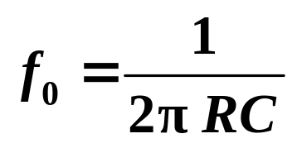
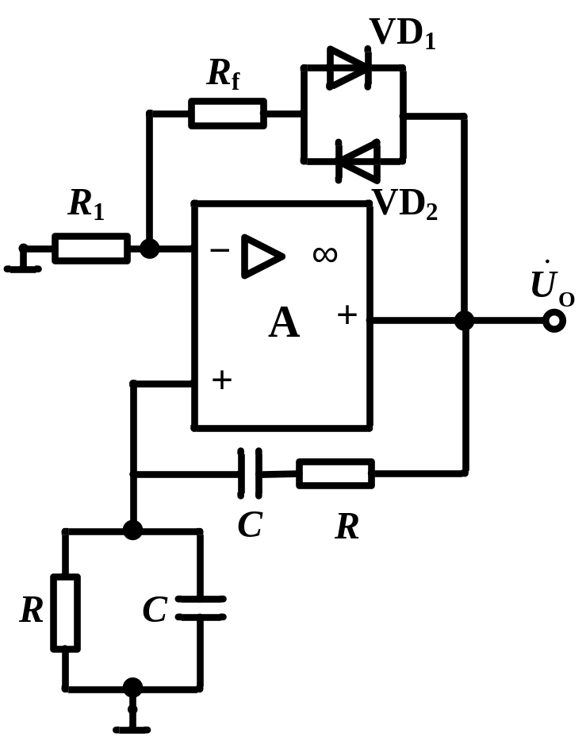
频率可调的文氏桥振荡器
改变电容以粗调，改变电位器滑动端以微调。
加稳压管可以限制输出电压的峰-峰值。
同轴
电位器

Slide 21
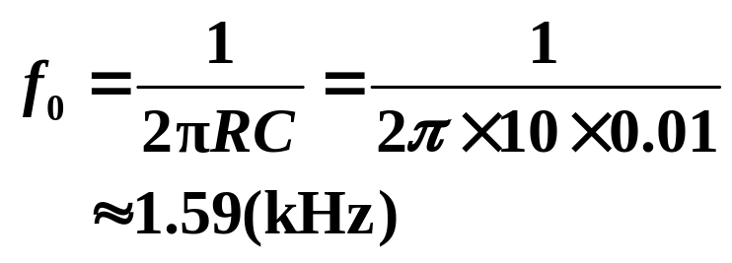
10.1.2 RC文氏桥正弦波振荡电路
【例10.1.1】电路如图所示，已知R=10kΩ,C=0.01μF。
(1)试求振荡器的振荡频率f₀ 。
R_{f}>2R₁
(2) 为保证电路起振，R_{f}与R₁应有何种关系？
负
(3) 若用热敏电阻来稳幅，R_{f}应具有何种温度系数？
(4) 若不小心使R_{f}开路或短路，则输出电压波形将如何变化？
解：

Slide 22
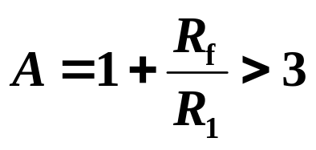
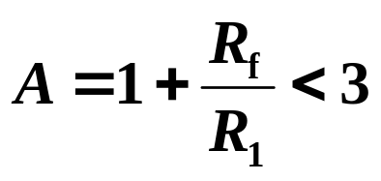
10.1.2 RC文氏桥正弦波振荡电路
【例10.1.1】电路如图所示，已知R=10kΩ,C=0.01μF。
(4) 若不小心使R_{f}开路或短路，则输出电压波形将如何变化？
解：
R_{f}开路，R_{f}→∞
U_{o}越来越大，达到饱和，形成近似方波输出。
R_{f}短路，R_{f}→0
U_{o}越来越小，电路停振，输出电压为0。

Slide 23
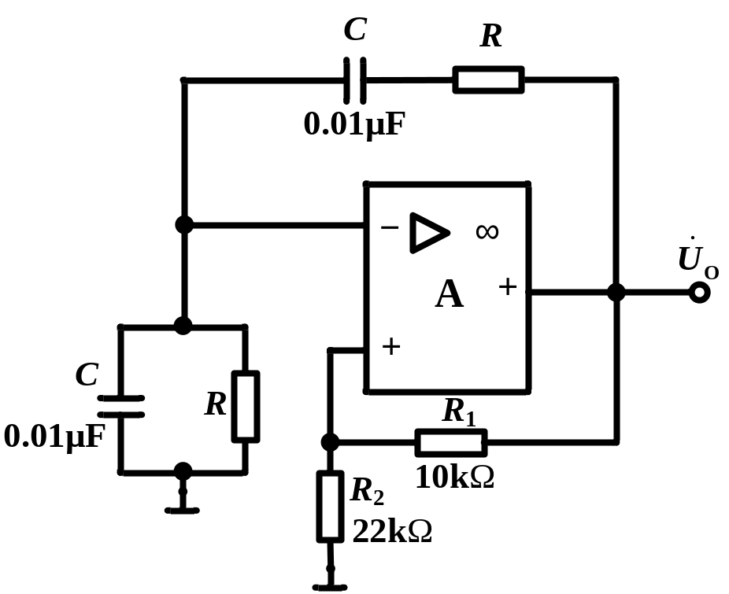


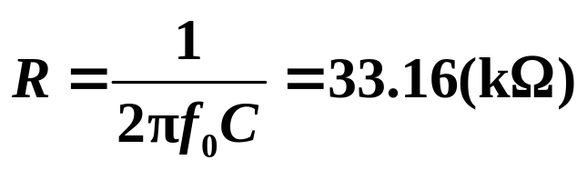


10.1.2 RC文氏桥正弦波振荡电路
例：电路如图所示
(1) 该电路能否起振，若不能，请改正错误使其能够起振；
(2) 若要求振荡频率为480Hz，试确定R的阻值。
解：
不能振荡
(1) 同相端反相端接反了；
(2) R₁和R₂阻值接反了。

Slide 24
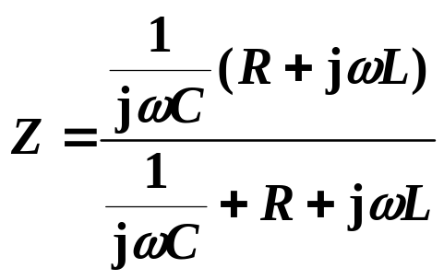
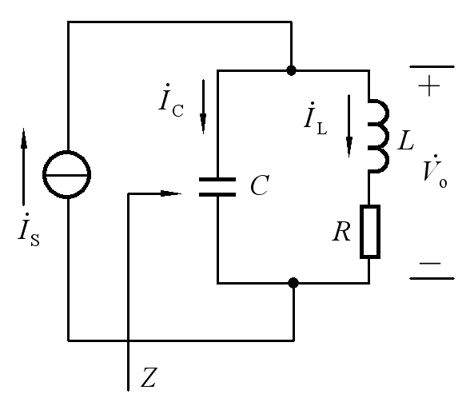
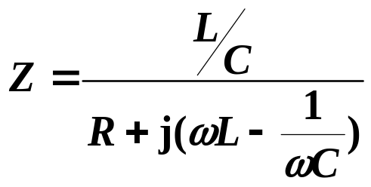
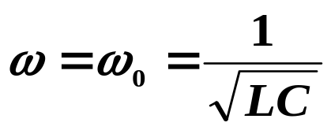
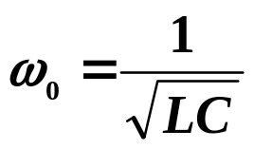
10.1.3 LC正弦波振荡器
1．LC并联电路的选频特性
等效损耗电阻
一般有R<<ωL 则
当 时，
电路谐振。
为谐振频率

Slide 25
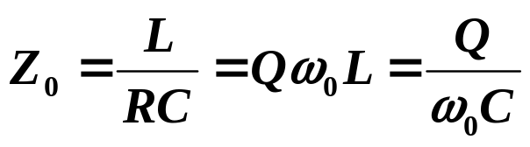
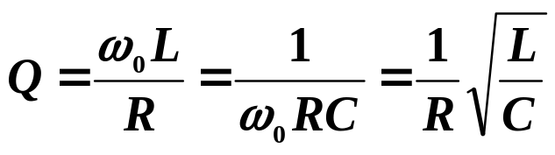
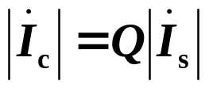
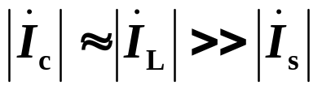
10.1.3 LC正弦波振荡器
为谐振频率
谐振时
阻抗最大，且为纯阻性
其中
为品质因数
同时有
即

Slide 26
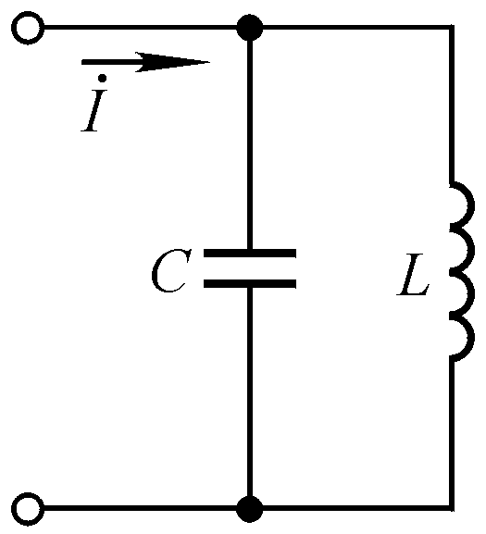
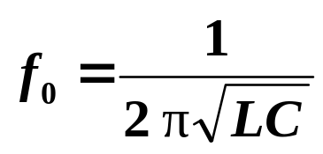
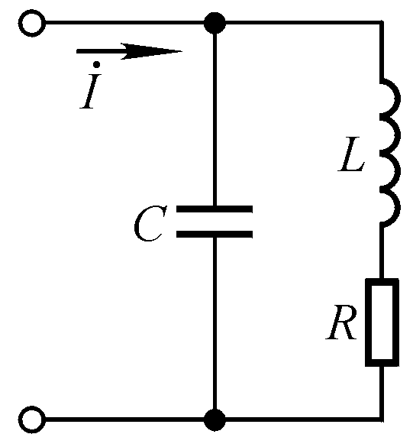
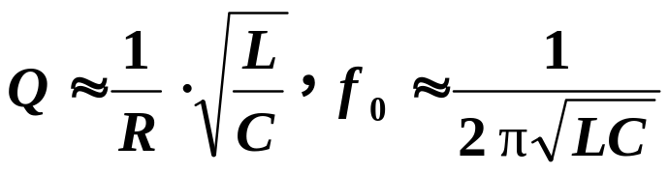
10.1.3 LC正弦波振荡器
1. LC并联电路的选频特性
理想LC并联网络在谐振时呈纯阻性，且阻抗无穷大。
谐振频率为
在损耗较小时，品质因数及谐振频率
损耗

Slide 27

10.1.3 LC正弦波振荡器
1．LC并联电路的选频特性
阻抗频率响应
纯阻性
呈感性
Q越大，频率的选择性越好
呈容性
（a）幅频响应 （b）相频响应

Slide 28



10.1.3 LC正弦波振荡器
LC选频放大电路→正弦波振荡电路
当 f=f₀时，电压放大倍数的数值最大，且附加相移为0。
共射电路φ_{A}=-π
附加相移
构成正弦波振荡电路最简单的做法是通过变压器引入反馈。

Slide 29




10.1.3 LC正弦波振荡器
2. 变压器反馈式电路
必须有合适的同名端！
分析电路是否可能产生正弦波振荡的步骤：
1) 是否存在四个组成部分
2) 放大电路是否能正常工作
3) 是否满足相位条件
4) 是否可能满足幅值条件
特点： 易振，波形较好；耦合不紧密，损耗大，频率稳定性不高。
非线性稳幅
为使N₁、N₂耦合紧密，将它们合二为一，组成电感反馈式电路。
如何组成？

Slide 30


10.1.3 LC正弦波振荡器
3． LC三点式振荡器
仍然由LC并联谐振电路构成选频网络
中间端的瞬时电位一定在首、尾端电位之间。
三点的相位关系
A. 若中间点交流接地，则首端与尾端相位相反。
B. 若首端或尾端交流接地，则其他两端相位相同。

Slide 31





电感三点式振荡电路
10.1.3 LC正弦波振荡器
3． LC三点式振荡器
电感的三个抽头分别接晶体管的三个极，故称之为电感三点式电路。
反馈电压取自哪个线圈？
反馈电压的极性？

Slide 32

电感三点式振荡电路
10.1.3 LC正弦波振荡器
3． LC三点式振荡器
特点：耦合紧密，易振，振幅大，C 用可调电容可获得较宽范围的振荡频率。波形较差，常含有高次谐波。
为使振荡波形好，采用电容反馈式电路

Slide 33




电容三点式电路
10.1.3 LC正弦波振荡器
3． LC三点式振荡器
与放大电路参数无关
特点：波形好，振荡频率调整范围小，适于频率固定的场合。

Slide 34

10.1.4 石英晶体振荡器
1. 石英晶体的特性
SiO₂结晶体按一定方向切割的晶片。
极板间加电场
极板间加机械力
晶体机械变形
晶体产生电场
压电效应
交变电压
机械振动
交变电压
压电谐振
当交变电压频率 = 固有频率时，振幅最大。
固有频率只决定于其几何尺寸，故非常稳定。
一般LC选频网络的Q为几百，石英晶体的Q可达10⁴～10⁶；前者Δf/f为10^{－5}，后者可达10^{－10}～10^{－11}。

Slide 35





10.1.4 石英晶体振荡器
1. 石英晶体的特性
A. 串联谐振
感性
晶体等效阻抗为纯阻性
阻性
容性
B. 并联谐振
所以

Slide 36


10.1.4 石英晶体振荡器
2．石英晶体正弦波振荡电路
（1）并联型石英晶体振荡电路
作等效电感
电容三点式
振荡频率
振荡频率
石英晶体的阻抗呈电感性时，与外接电容构成并联谐振,谐振频率在f_{p}和f_{s}之间，由此构成并联型石英晶体振荡电路

Slide 37


10.1.4 石英晶体振荡器
2．石英晶体正弦波振荡电路
（2）串联型石英晶体振荡电路
作短路元件
电容三点式
振荡频率
当石英晶体发生串联谐振时，它呈电阻性，谐振频率等于f_{s}，构成串联型石英晶体振荡电路。

Slide 38

10.1.4 石英晶体振荡器
2．石英晶体正弦波振荡电路
（1）并联型电路
① 石英晶体工作在哪个区？
② 是哪种典型的正弦波振荡电路？

Slide 39

10.1.4 石英晶体振荡器
2．石英晶体正弦波振荡电路
（2）串联型电路
① 石英晶体工作在哪个区？
② 两级放大电路分别为哪种基本接法？
③ C₁的作用？

Slide 40


讨论：三个电路有什么相同之处？
同名端？
能产生正弦波振荡吗？
“判振”时的注意事项：
1. 放大电路必须能够正常工作，放大电路的基本接法；
2. 断开反馈，在断开处加 f=f₀的输入电压；
3. 找出在哪个元件上获得反馈电压，是否能取代输入电压。

Slide 41

讨论：改错，使电路有可能产生正弦波振荡
同名端对吗？
放大电路能放大吗？各电容的作用？

Slide 42

10.2 非正弦波产生电路
常见的非正弦波
矩形波
三角波
锯齿波
尖顶波

Slide 43
10.2.1 方波发生器
1. 基本组成部分
（1）开关电路：因为输出只有高电平和低电平两种情况；故采用电压比较器。
（2）反馈网络：因需自控，在输出为某一电平时孕育翻转成另一电平的条件，故应引入反馈。
（3）延迟环节：要使高低电平的输出均维持一定的时间，故采用RC环节实现，从而决定振荡频率 。

Slide 44

10.2.1 方波发生器
2. 电路组成
迟滞比较器中增加一条由R₁和C组成的负反馈支路，就组成了一个简单的方波发生器
利用电容C的充放电电压u_{C}代替迟滞比较器的外输入电压u_{i}
使比较器的输出不断发生翻转，从而形成自激振荡

Slide 45


10.2.1 方波发生器
2. 电路组成

Slide 46

10.2.1 方波发生器
设u_{O}=+U_{Z}，这时，U_{Z}经R₁和C充电使u_{C}上升到U_{TH1}时，u_{O}由高电平跳变到低电平，即u_{O}=−U_{Z}
电容C经R1放电使下降到U_{TH2}时， u_{O}由低电平跳变到高电平，即u_{O}=+U_{Z}
周而复始产生振荡，输出方波
当电容C的充、放电的时间常数不相等，将得到矩形波

Slide 47



10.2.1 方波发生器
充放电的时间常数
利用一阶电路的三要素法，可以求得其周期
方波的频率
通过改变R₁来调节频率

Slide 48

10.2.2 三角波发生器
方波-三角波发生器

Slide 49



10.2.2 三角波发生器

Slide 50




10.2.2 三角波发生器
输入
设初始时u_{o}(t₀)=0,且u_{o1}正好从−U_{Z}跳变为=+U_{Z}，
积分电路反向积分，u_{o}随时间的增长线性下降
当u_{o}下降到−U_{TH}时（t₁），u_{o1}将从+U_{Z}跳变为 −U_{Z}

Slide 51



10.2.2 三角波发生器
积分电路正向积分，u_{o}随时间的增长线性上升
当u_{o}上升到+U_{TH}时（t₂），u_{o1}将从−U_{Z}跳变为+U_{Z}
积分电路反向积分
周而复始，产生自激振荡
振荡周期
调节电路中R₁、R₂、R₅和C的值，可以改变振荡频率
振荡频率
调节R₁和R₂的值，可以改变三角波的幅值

Slide 52




10.2.3 锯齿波发生器
三角波电路中积分电路正向积分的时间常数远大于反向积分的时间常数 ，得锯齿波

Slide 53




10.3 有源滤波电路
1、无源滤波器带负载能力差
负载变化，通带放大倍数和截止频率均变化。
无源滤波电路带负载能力比较差

Slide 54

10.3 有源滤波电路
1、无源滤波器带负载能力差
无源滤波电路带负载能力比较差
带负载时
空载时

Slide 55

10.3 有源滤波电路
2、有源滤波器
为了减小负载效应，可以在输出端串接一个电压跟随器，就构成一个简单的一阶有源低通滤波电路
电压跟随器 隔离
电压跟随器的输入阻抗很高、输出阻抗很低，因此其带负载能力得到加强。
若使用比例运算电路代替电压跟随器，则既可以提高增益，又可以降低负载效应。
由于集成运放所限，有源滤波电路不适于高电压大电流负载，工作频率目前还不高。

Slide 56






10.3.1 低通滤波器
1、一阶低通滤波器
同相比例放大电路
无源RC滤波电路

Slide 57



10.3.1 低通滤波器
频率趋于0时的放大倍数为通带放大倍数
决定于RC环节
表明进入高频段的下降速率为
－20dB/十倍频
一阶电路
截止频率

Slide 58

幅频特性
10.3.1 低通滤波器
1、一阶低通滤波器
为了使过渡带变窄，需采用多阶滤波器，即增加RC环节。

Slide 59







【例10.3.1】 设计一个一阶低通滤波器。电路如图10.3.3所示，要求上转折频率f_{H}=1kHz，通带电压增益为4。
10.3.1 低通滤波器
解：选取电容器
图10.3.3 例10.3.1电路图
选 则

Slide 60

2．常用二阶低通滤波器
10.3.1 低通滤波器
要求f＞f_{H}时幅频特性按－40dB/十倍频下降。
f →0时，C₁断路，正反馈断开，放大倍数为通带放大倍数。
f →∞， C₂短路，正反馈不起作用，放大倍数→0 。
引入正反馈
对于不同频率的信号正反馈的强弱不同，因而有可能在
f = f ₀时放大倍数等于或大于通带放大倍数。

Slide 61





10.3.1 低通滤波器
2、常用二阶低通滤波器
通带增益
f = 0
(节点分析法)
等效

Slide 62





10.3.1 低通滤波器
2、常用二阶低通滤波器
等效品质因数
二阶低通

Slide 63






10.3.1 低通滤波器
2、常用二阶低通滤波器
A₀<3 才能稳定工作

Slide 64

10.3.1 低通滤波器

Slide 65




10.3.2 高通滤波器
高通滤波器和低通滤波器具有对偶关系，将一阶低通电路中的R、C元件位置对调，就构成一阶高通滤波器
幅频响应波特图类似于 无源一阶高通滤波器，通带增益不为0dB ，而是等于20lgA₀

Slide 66


10.3.2 高通滤波器
同样的对偶关系，将二阶低通滤波电路中的R、C元件位置对调，就构成二阶高通滤波器。
式中各参数的意义与前相同，其波特图与二阶低通滤波器具有“镜像”关系。

Slide 67







【例10.3.2】 设计一个一阶高通滤波器。电路如图所示，要求下转折频率f_{L}=1kHz ，通带电压增益为4。
10.3.2 高通滤波器
解：选取电容器
选取
则

Slide 68


10.3.3 带通滤波器
f_{H}＞f_{L}
(a) 原理框图
f_{BW}=f_{H}-f_{L}
(b) 理想的幅频特性

Slide 69





10.3.3 带通滤波器
实用的二阶有源带通滤波器
R₁、C₁组成低通网络
R₂、C₂组成高通网络
选取：C₁=C₂=C，R₁=R，R₂=2R
中心频率
品质因数
通频带
A₀<3 才能稳定工作

Slide 70


10.3.4 带阻滤波器
f_{H}＜f_{L}
(a) 原理框图
(b) 理想的幅频特性

Slide 71


10.3.4 带阻滤波器
实用的二阶有源带阻滤波器
R₁、R₂、C₁组成低通网络
R₃、C₂、C₃组成高通网络
选取：C₁=C₂=C，C₃=2C ，R₁=R₂ =R ，R₃=R/2
中心频率
品质因数
通频带

